Slide 1
Тема урока:
Шаги к умению.

Slide 2
Сегодня на уроке:
- вы повторите и закрепите свои знания и умения по разделу «Традиции и фольклор»;
- повторите имена существительные, глаголы;
- составите по картинкам предложения;
-определите жанры текстов;
- прочитаете сказку и ответите на вопросы;
- сможете самостоятельно сделать вывод о здоровье человека.

Slide 3
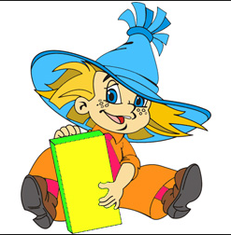


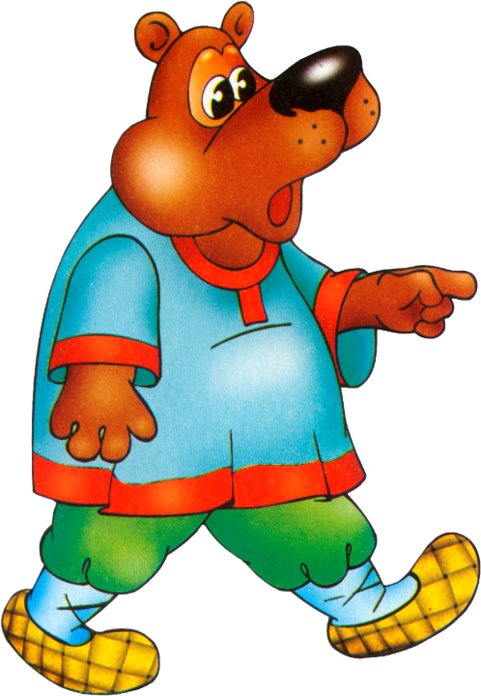

От кого пришли телеграммы?
Здравствуйте, друзья!
Я раздавил теремок.
Я его и сделаю.
Привет,Цветик!
Я теперь знаю,
что такое рифма.
Медведь-косолапый
Из сказки «Теремок».
Незнайка из рассказа Н.Носова
«Как Незнайка сочинял стихи».

Slide 4
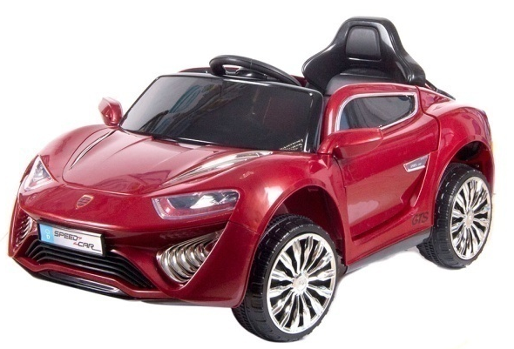
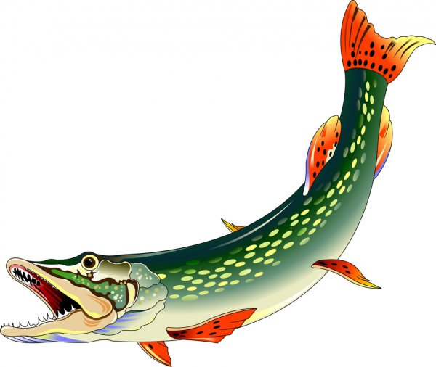
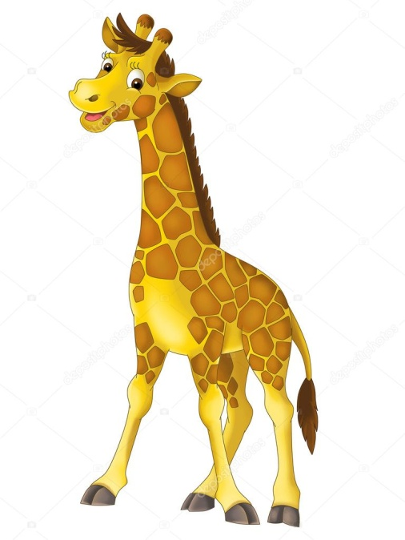

Подберите к картинкам имена существительные. На какие вопросы они отвечают? Какое правило спряталось в этих словах?
Текстовое описание
1731

Slide 5
Проверьте себя.
Машина
Текстовое описание
Щука
1731
Жираф
Домик

Slide 6




Кто? | Что?
Жираф | Машина
Щука | Домик
1465
Имена существительные
1731
КТО?
ЧТО?
называют людей
и животных
называют
неживые предметы
ОДУШЕВЛЁННЫЕ
НЕОДУШЕВЛЁННЫЕ

Slide 7
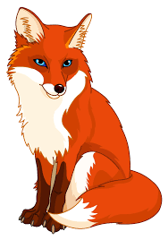

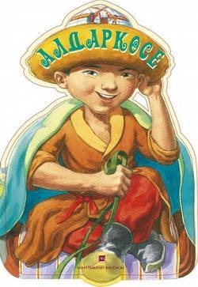
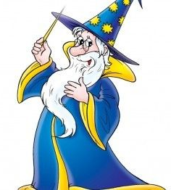
Раскройте скобки и назовите правильно слова с предлогами в предложениях.
Лиса подошла (на, к, из) теремку.
Алдаркосе вытащил мясо (на, к, из) казана.
Волшебник пригласил друзей (на, к, из) день рождения.
Лиса подошла к теремку.
Алдаркосе вытащил мясо из казана.
Волшебник пригласил друзей на день рождения.

Slide 8
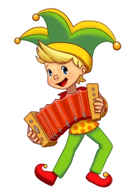
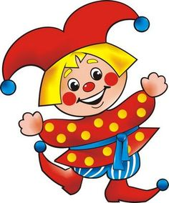
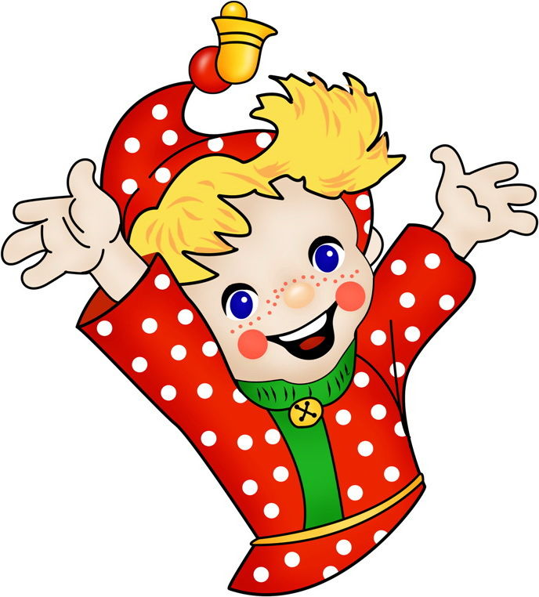
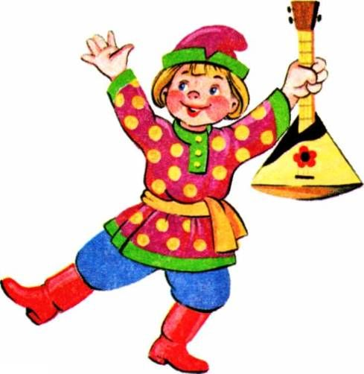
Придумайте по картинке 2-3 предложения, используя слова-описания.
Образец: Весёлый Петрушка прыгает.
Текстовое описание
1731

Slide 9
Шустрый Петрушка играет на балалайке.
Озорной Петрушка весело играет на гармошке.
Румяный Петрушка танцует и поёт.
Текстовое описание
1731

Slide 10
Дополните тексты. Определите жанр текстов. Какие строчки рифмуются?
Тот, кто сказки уважает,
Непременно… .
Превращаясь в мудреца,
Верит очень в … .
вырастает,
чудеса.
В сказке радость побеждает,
Сказка учит нас …
В сказке звери оживают
Начинают … .
1731
любить.
говорить.

Slide 11
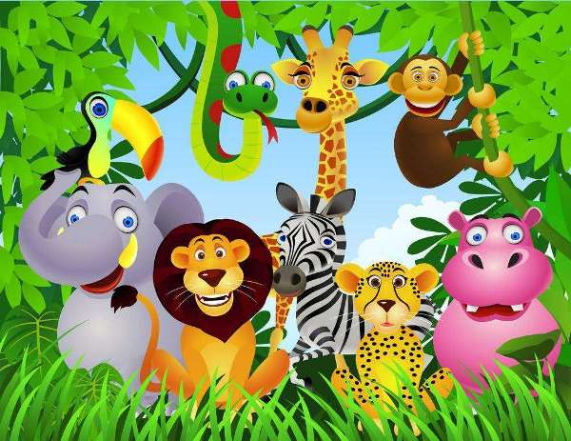
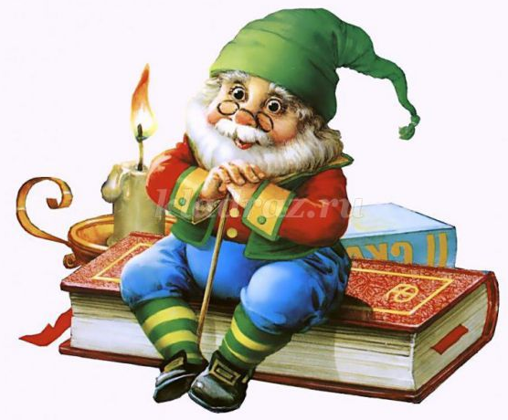
Прочитайте стихотворение. Найдите и подчеркните два глагола настоящего времени, выпишите слова-рифмы и предлоги.
В сказке радость побеждает,
Сказка учит нас любить.
В сказке звери оживают
Начинают говорить.
Текстовое описание
1731

Slide 12


Проверьте себя.
В сказке радость побеждает,
Сказка учит нас любить.
В сказке звери оживают
Начинают говорить.
Текстовое описание
1731
Предлог В
Слова-рифмы:
Побеждает - оживают
Любить - говорить

Slide 13
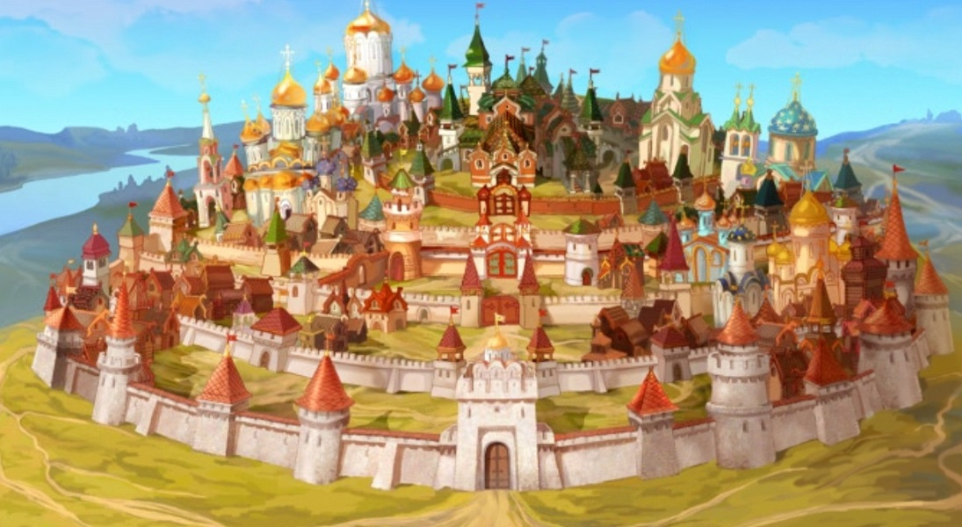
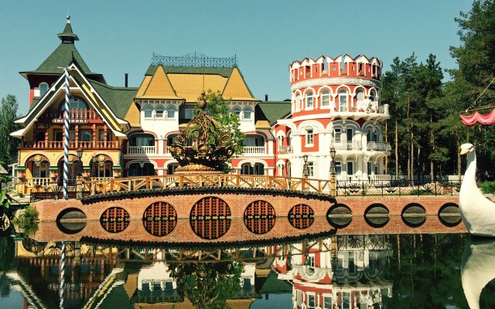
Прослушайте сказку «Про умное Здоровье» и выполните задания.
В некотором царстве, сказочном государстве, жило-было Здоровье. Любило оно людей. Каждое утро на зарядку всех поднимало, принимать прохладный душ заставляло, обтираться влажным полотенцем принуждало, за правильным питанием следило.
Да только отмахивались, порой, люди. На таблетки, микстуры, мази, сиропы надеялись.
1731

Slide 14
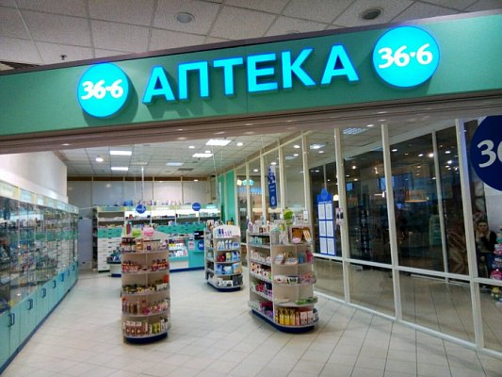
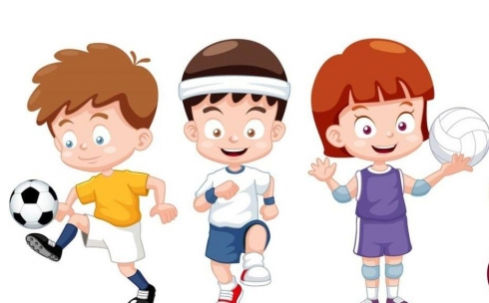
Но, как сказал один мудрец: «Здоровье в аптеке не купишь».
Надоело Здоровью по домам бегать. И решило Здоровье так:
— Кому я дорого, тот сам будет вести здоровый образ жизни. А кто не будет этого делать, тот пусть за мной побегает, поищет меня. Если найдет в аптеке, то хорошо. Да только сдаётся мне, что, чтобы быть здоровым, одной аптеки мало. Таблетки, микстуры, мази, сиропы помогут лишь на время. А крепкое здоровье добывается долго, да по крупицам.
1731

Slide 15
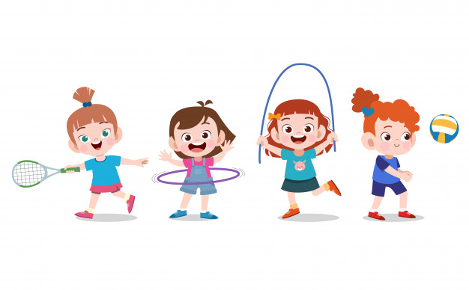
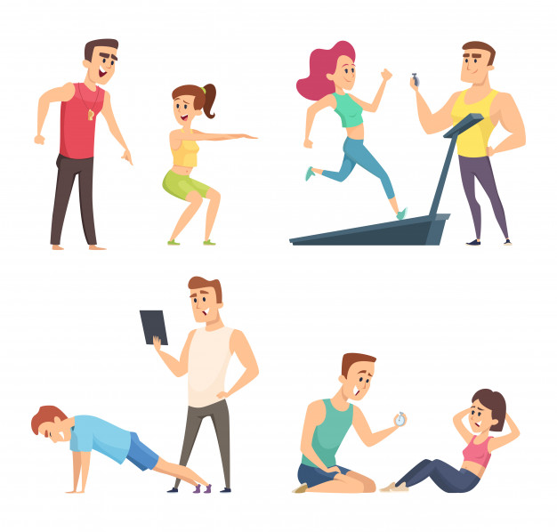
1. Назовите главного героя сказки.
____________________________________.
2. Расставьте по порядку последовательность действий героя (1,2,3,4.)
Принуждало обтираться полотенцем
Следило за питанием
Поднимало на зарядку
Заставляло принимать душ
Любило людей
1731

Slide 16
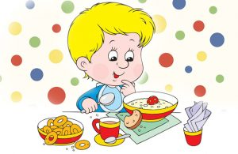
Проверьте себя.
ЗДОРОВЬЕ.
Принуждало обтираться полотенцем | 4
Следило за питанием | 5
Поднимало на зарядку | 2
Заставляло принимать душ | 3
Любило людей | 1
1731

Slide 17
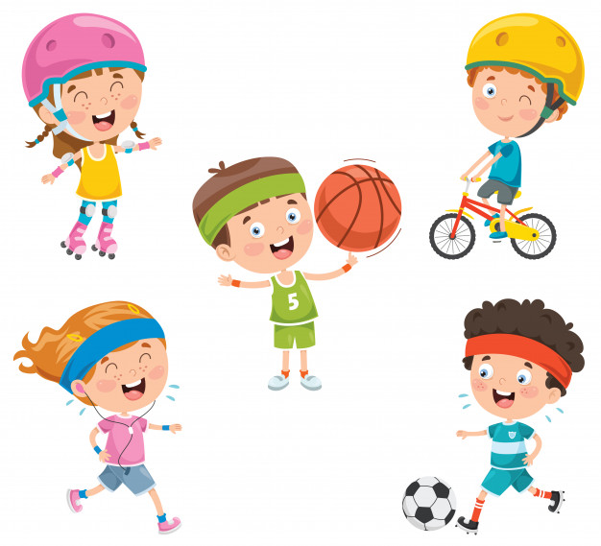
Почему говорят: «Здоровье всему голова»?
Меня зовут Назия. Я считаю, что правильно говорят: «Здоровье – всему голова». Потому что, когда человек здоров, он может всё: работать, бегать, прыгать, играть, учиться, заниматься спортом и многое другое. А когда болеет, ему ничего не нужно. Поэтому нужно всем следить за своим здоровьем и укреплять его.

Slide 18
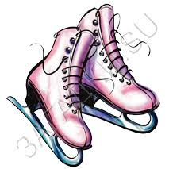
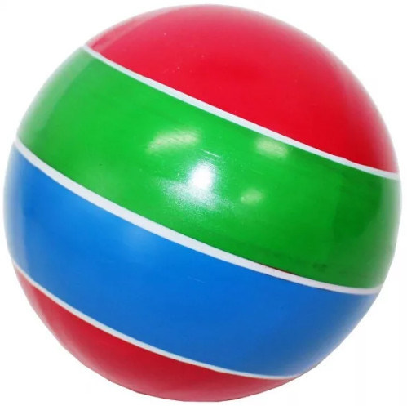
Любого ударишь –
Он злится и плачет.
А этого стукнешь –
От радости скачет!
То выше, то ниже,
То низом, то вскачь.
Кто он, догадался?
Резиновый ...
Кто на льду меня догонит?
Мы бежим вперегонки.
А несут меня не кони,
А блестящие ...

Slide 19
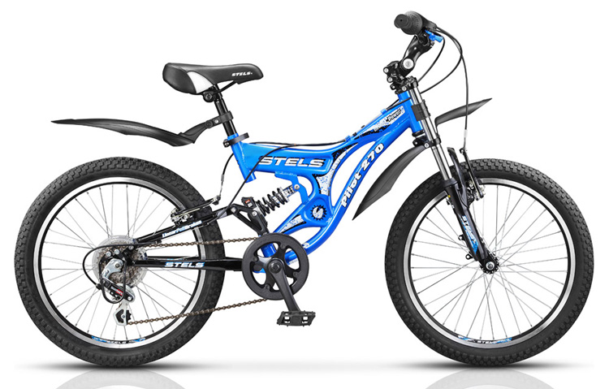
Ранним утром вдоль дороги
На траве блестит роса,
По дороге едут ноги
И бегут два колеса.
У загадки есть ответ –
Это мой ...
Текстовое описание
велосипед
1731

Slide 20
Итог урока:
Текстовое описание
- вы закрепили свои знания и умения по разделу «Традиции и фольклор»;
- повторили имена существительные, глаголы;
- составили по картинкам предложения;
-определили жанры текстов;
- прочитали сказку и ответили на вопросы;
- смогли самостоятельно сделать вывод о здоровье человека.
1991
2020

